Slide 1
Platformă pentru evaluarea cunoștințelor pe domenii
Coordonator științific, Absolvent,
Ș.l. dr. ing. Mihai Vlase Sandu Alexandru

Slide 2
Tema
Aplicația
reprezintă o platformă de evaluare a cunoștințelor cursanților pe diferite domenii
Accentul
este pus pe designul minimalist, simplitate, și pe concentrarea asupra procesului de evaluare in sine

Slide 3
Analiza problemei
Target principal utilizatorii tineri, eventual în diferite stagii ale ciclului de învățământ, care vor să își testeze cunoștințele în diferite domenii
Tipuri de utilizatori: cursanți și administratori (moderatorii de conținut)

Slide 4
Elementele aplicației
Evaluarea inițială - examen preliminar prin care se stabilește nivelul utilizatorului de dinainte de a avea contact cu platforma
Sesiunile de training - au rolul de a sedimenta cunoștințele cursantului
Testul pentru promovarea la următorul nivel – metoda completă de evaluare
Întrebările – structura simplistă pentru a familiariza ușor cursantul cu funcționalitatea structurii de evaluare
Domeniile - gruparea după context a întrebărilor, baza formării diferitelor categorii de întrebări
Nivelele de dificultate ale platformei de evaluare - criteriul principal de diferențiere a întrebărilor, mijlocul de departajare

Slide 5
Proiectarea aplicației
Proiectarea arhitecturii bazei de date
Proiectarea unei infrastructuri de management a dependințelor si plugin-urilor aplicației
Proiectarea arhitecturii la nivel de back-end (maparea tabelelor la nivel de entități, infrastructura de repozitoare și servicii )
Proiectarea front-end-ului (Mock-ups pentru interfața de utilizator a platformei)

Slide 6
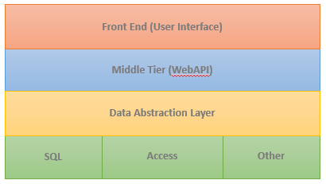
Arhitectura aplicației
Vaadin UI Framework
Vaadin Servlet, Sprin Services
Spring Hibernate, JPA
MySQL Database

Slide 7
Implementarea aplicației
Implementarea arhitecturii bazei de date și a structurilor
Crearea infrastructurii aplicației (SpringBoot, Maven)
Implementarea back-end-ului (Spring, Hibernate ORM, JPA Repositories, Spring Services)
Implementarea front-end-ului (SprinViews, Spring Context Dependency Injection, Vaadin, Session binding)

Slide 8
Testarea aplicației
Pentru testarea aplicației s-a folosit ca metodă principală partea de unit testing(JUnit, Mockito)
Testarea serviciilor aplicației-realizată prin mocking-ul datelor și asertia asupra rezultatelor în urma execuției serviciilor aferente

